Slide 1


Slide 2
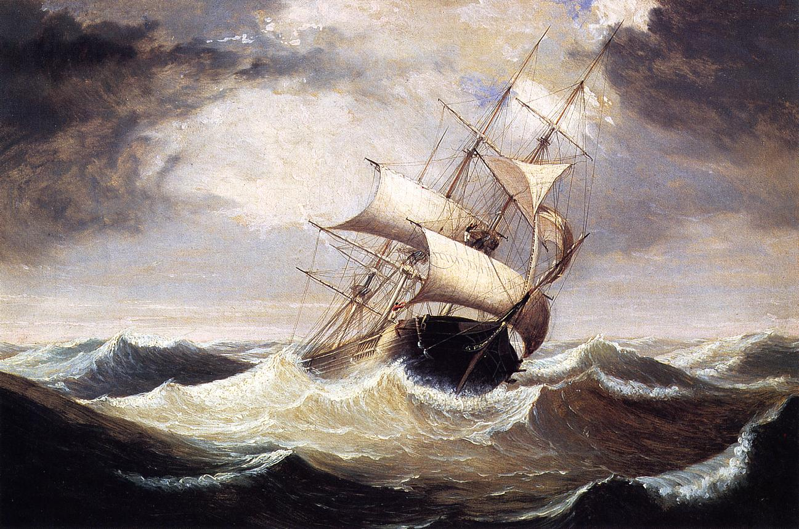

Slide 3


Slide 4

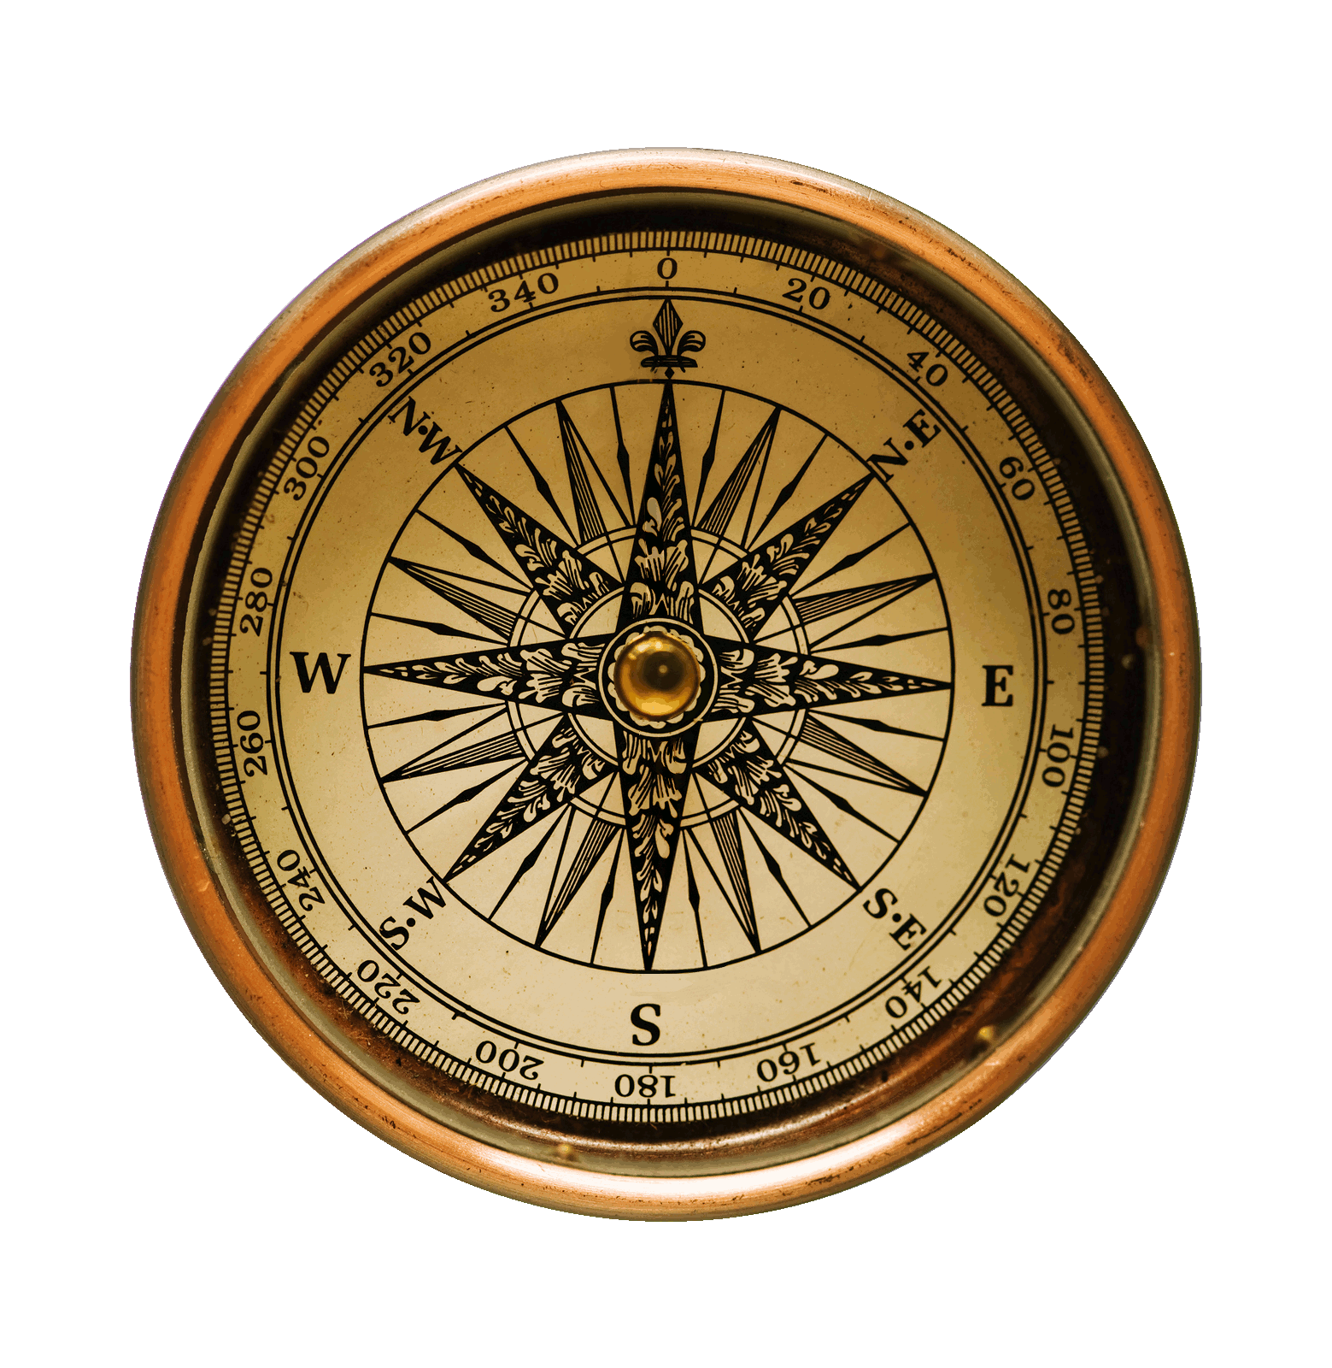

Slide 5


Slide 6

“Pois tudo quanto, outrora, foi escrito para o nosso ensino foi escrito, a fim de que, pela paciência e pela consolação das Escrituras, tenhamos esperança.”
Romanos 15:4

Slide 7
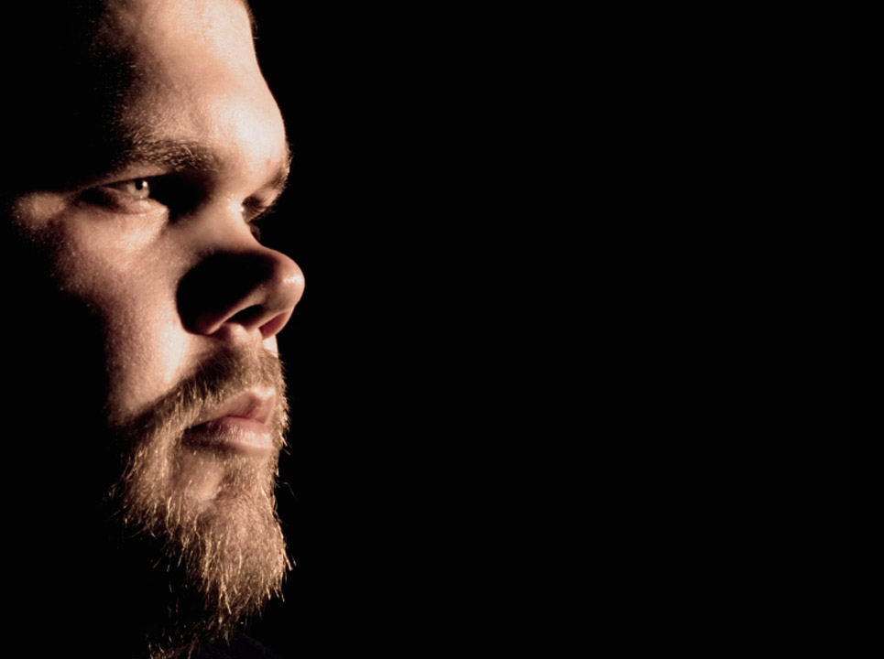
AFINAL:
Quem eu sou?
O que estou fazendo aqui?
De onde vim?
Quais são as minhas origens?
Para onde vou?
Qual é meu destino?

Slide 8


Slide 9
“...sabendo, primeiramente, isto: que nenhuma profecia da Escritura provém de particular elucidação; porque nunca jamais qualquer profecia foi dada por vontade humana; entretanto, homens [santos] falaram da parte de Deus, movidos pelo Espírito Santo.”
2Pedro 1:20 e 21

Slide 10
“Toda a Escritura é inspirada por Deus e útil para o ensino, para a repreensão, para a correção, para a educação na justiça, a fim de que o homem de Deus seja perfeito e perfeitamente habilitado para toda boa obra.”
2Timóteo 3:16 e 17

Slide 11
“Lâmpada para os meus pés é a tua palavra e, luz para os meus caminhos.”
Salmo 119:105

Slide 12
“Achadas as tuas palavras, logo as comi; as tuas palavras me foram gozo e alegria para o coração, pois pelo teu nome sou chamado, ó SENHOR, Deus dos Exércitos.”
Jeremias 15:16

Slide 13
“Não é a minha palavra fogo, diz o SENHOR, e martelo que esmiúça a penha?”
Jeremias 23:29

Slide 14
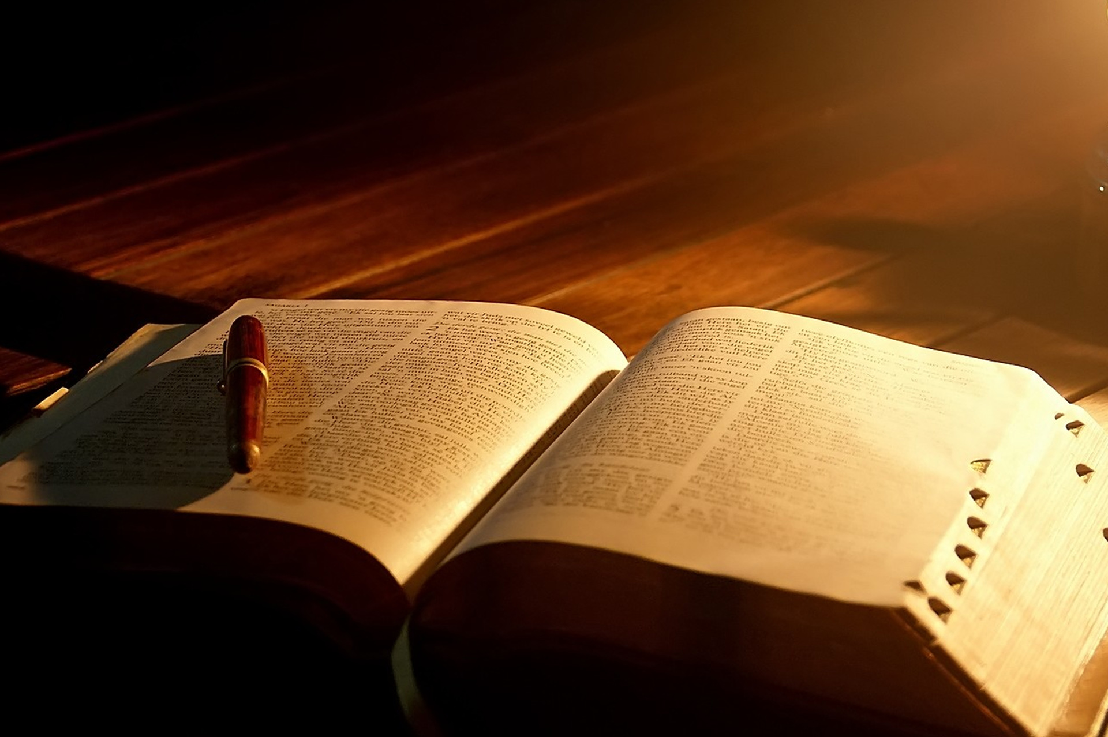
Cerca de 40 escritores
1.600 anos (de 1.500aC a 100dC)
O mais lido do mundo

Slide 15
“Na verdade, fez Jesus diante dos discípulos muitos outros sinais que não estão escritos neste livro. Estes, porém, foram registrados para que creiais que Jesus é o Cristo, o Filho de Deus, e para que, crendo, tenhais vida em seu nome. .”
João 20:30 e 31

Slide 16
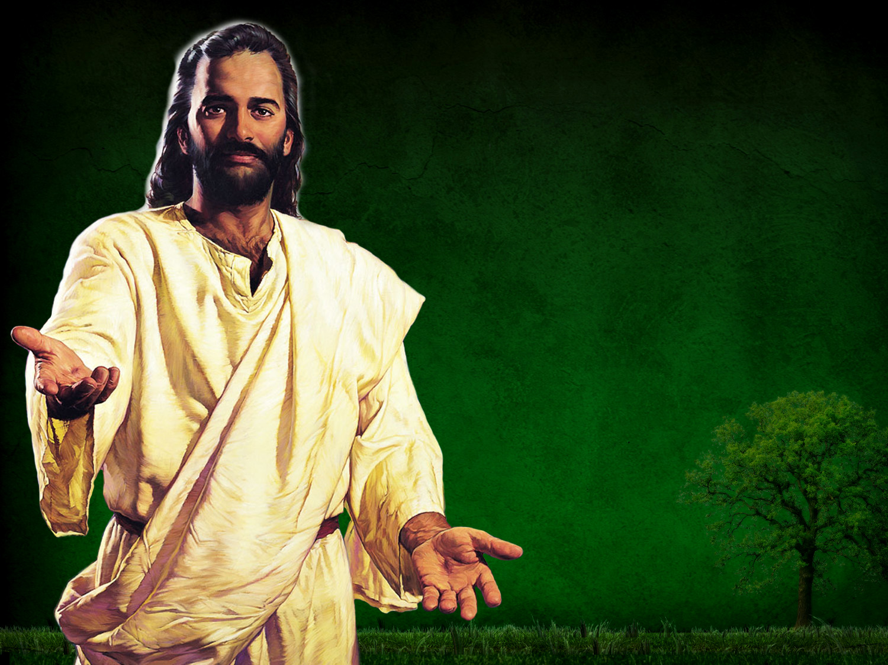
“Vinde a mim, todos os que estais cansados e sobrecarregados, e eu vos aliviarei.”
Mateus 11:28

Slide 17
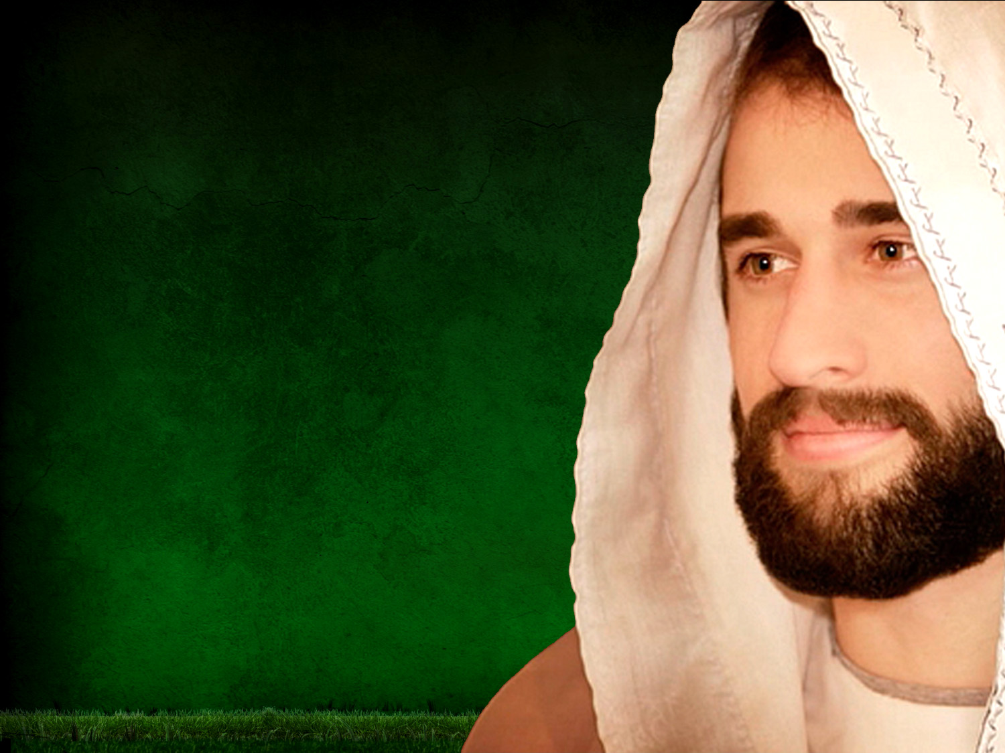
“Deixo-vos a paz, a minha paz vos dou; não vo-la dou como a dá o mundo. Não se turbe o vosso coração, nem se atemorize.”
João 14:27

Slide 18
“Pois tudo quanto, outrora, foi escrito para o nosso ensino foi escrito, a fim de que, pela paciência e pela consolação das Escrituras, tenhamos esperança.”
Romanos 15:4

Slide 19
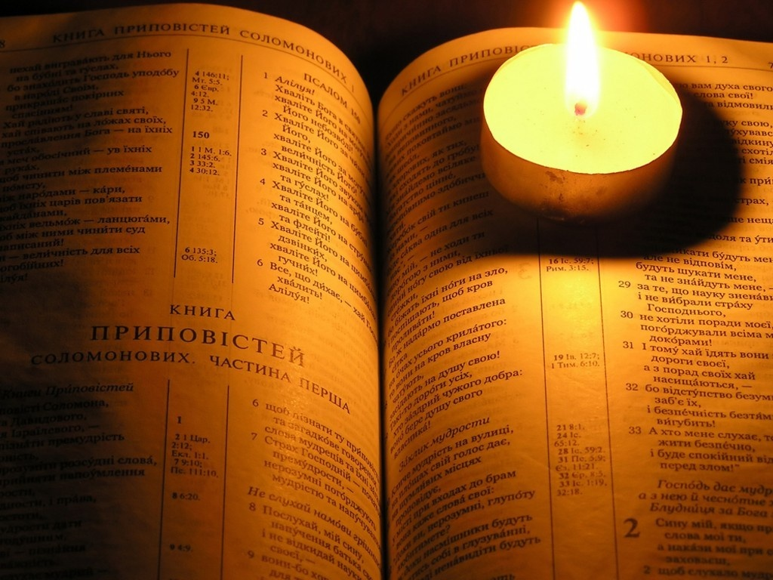

Slide 20

“Tenho-a à minha
cabeceira, não entre
os demais livros
na estante.
Leio-a cada dia.
É pão para minha
fome de saber e
água para minha
sede do espírito.”
Coelho Neto

Slide 21


